Slide 1
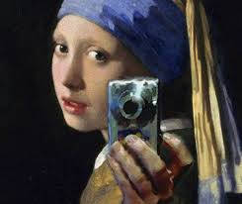
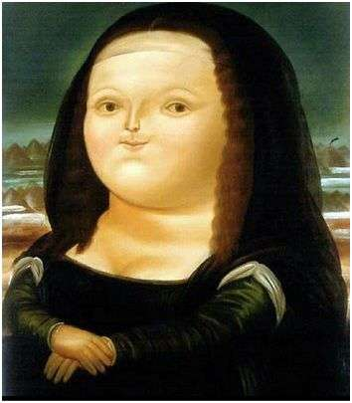
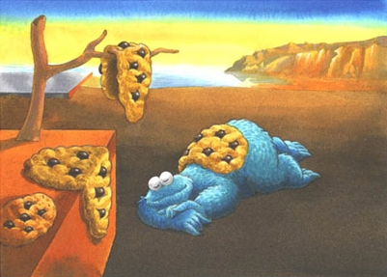
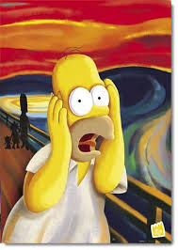
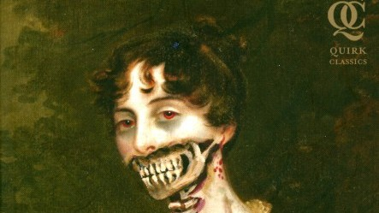
Bienvenido al mundo de arte
Miembros del Grupo:
Kenn
Lola
Janet

Slide 2
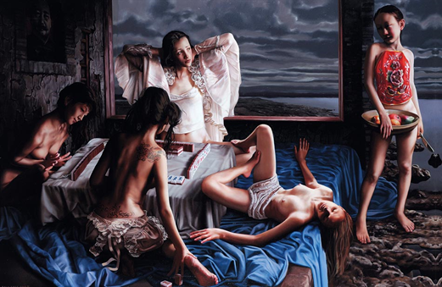
¿Habéis visto esta pintura?
Nombre: Pekín 2008 (Las mujeres que juegan al Mahjong)
Primero/estreno: 2006 Marzo (Nueva York Exposición) @@

Slide 3
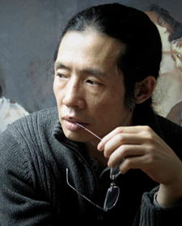
Sobre el artista/ la biografía del artista
劉溢 LiuYi (1957- )
De: Tianjin
Educación: “La Academia de Arte de China.”
(China Academy of Art)
Estilo: Surrealista + el estilo post-modernista oriental.
Técnica : el oleo clásico tradicional de Europa. El trazo Blando)

Slide 4
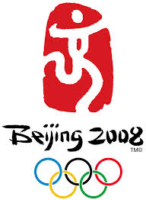
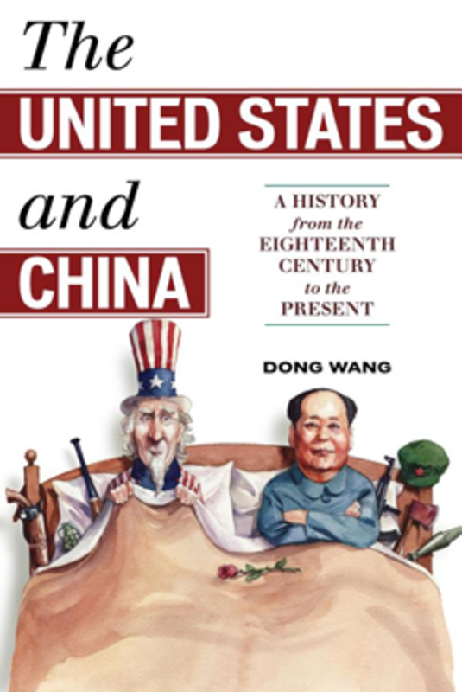
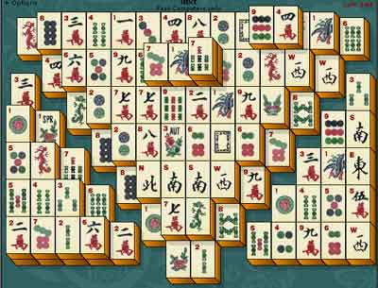
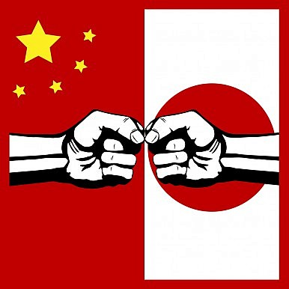
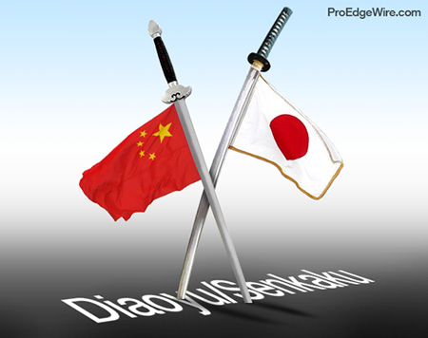
El contexto de la Obra:
2008 Los Juegos Olímpicos
los conflictos entre Japón y China sobre el territorio
la competencia económica entre Estados Unidos y China
La composición:
el elemento oriental (Mahjong→ un riesgo/ apuesta)
** Las 4 mujeres desnudas y una niña??
interpretaciones diferentes
P.e. En un enfoque/ planteamiento sobre el contexto de las relaciones internacionales)
Representan 5 países importantes: China, EU, Japón, Rusia y Taiwán.
Poned atención a las acciones/ Movimientos, los aspectos/las apariencias, y sus implicaciones

Slide 5
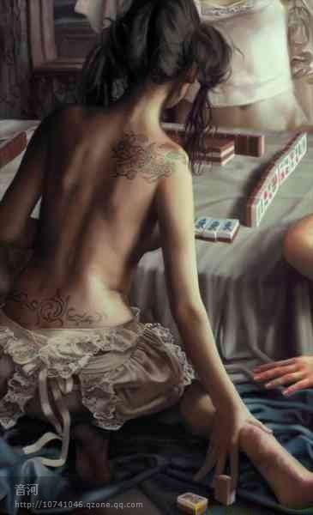
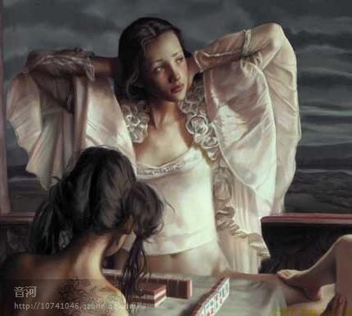
Los Estados Unidos:
Está llena de confianza.
Está mirando a Taiwan—quiere comprender a Taiwan, mientras le da indirectas.
Viste una chaqueta con ropa interior, pero no tiene nada en su cuerpo bajo—la parte más importante.
Es la más fuerte, pero no tiene secretos. Los otros saben todo de ella.
China:
Ficha del viento del este (東風):
Oportunidad y el nombre del misil de China
En una buena situación
Esconde unas fichas
Viste una falda con la ropa interior que ha escondido la parte más importante de su cuerpo.

Slide 6
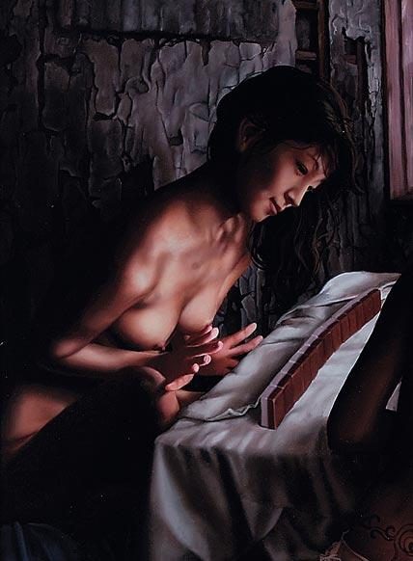
Rusia:
Está tumbada, parece que a ella no le importe nada.
Tiene su pierna encima de la de los Estados Unidos, mientras pasa fichas a China—los dos países intercambian provecho en la oscuridad. Sólo viste una ropa interior que esconde la parte más importante de su cuerpo.
Japón:
Está desnuda
Está concentrandose en sus fichas.
No interactúa con otras y no es consciente de la acción de las otras.
Aunque juega en serio para ganar, no tiene ninguna posibilidad obviamente.

Slide 7
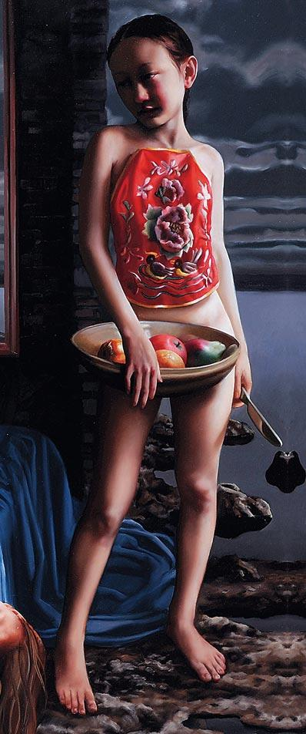
Taiwán:
Viste un delantal rojo solamente - el heredero verdadero de la civilización china.
Está tomando un plato de frutas y un cuchillo de fruta.
Está mirando a la mujer China resentida.
Independientemente de quién es el ganador final, ella sólo puede servir otras con frutas.
El tiempo:
Está nublado.
La situación entre China y Taiwán es preocupante.

Slide 8
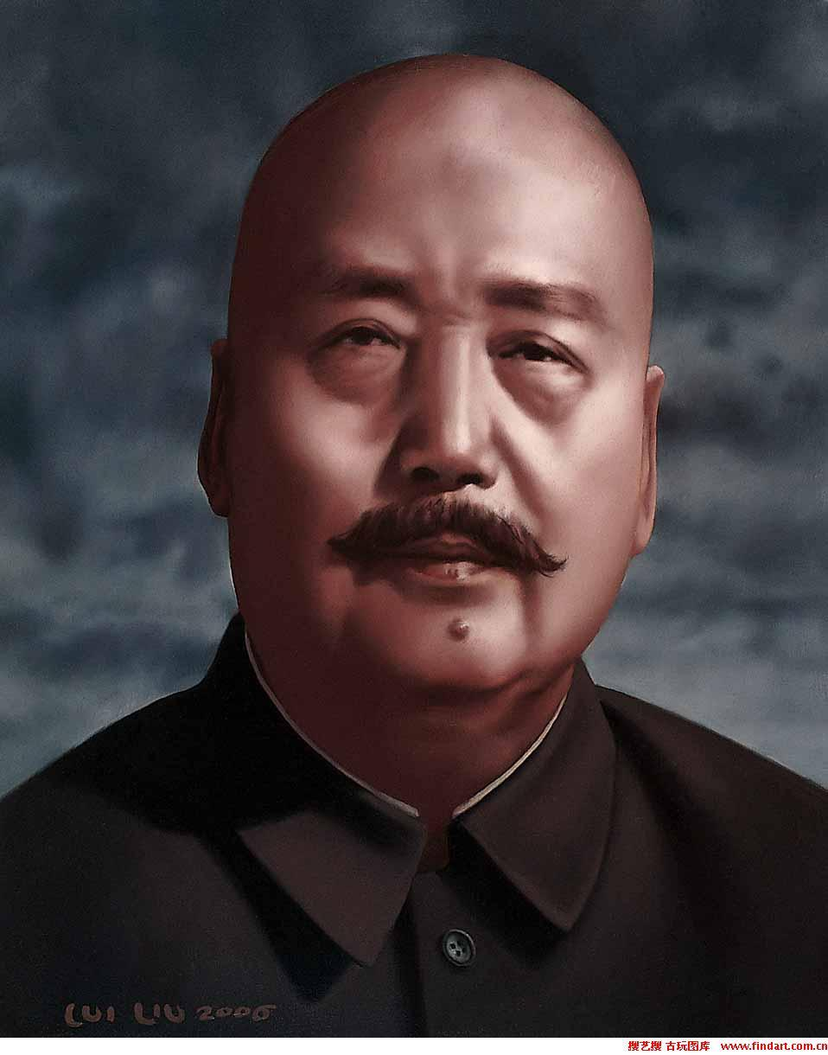
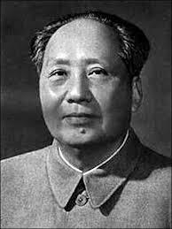
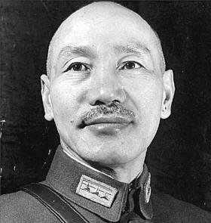
El retrato en la pared izquierda:
El hombre parece a Mao Zedong.
Mientras, tiene una cabeza calva y barba como Chiang Kaishek.
Mao y Chiang son los representantes de China y Taiwán respectivamente.
Demuestra una relación complicada entre China y Taiwán.

Slide 9
¿Quién será el ganador final?
Si China o los Estados Unidos pierde:
Serán como Rusia.
Los Estados Unidos:
No será líder internacional. No sabe qué hacen China y Rusia, pero Taiwan puede darle unas indirectas.
China:
Puede ganar porque ha escondido mucha fuerza y también tiene la ayuda de Rusia.
Rusia:
No tendrá nada. Por eso, tiene que adular a los Estados Unidos y a China porque no está fuerte y así puede depender de las dos.
Japón:
No iene nada que perder y no sabe nada de lo que las otras están haciendo.

Slide 10
¿Quién será el ganador final?
Taiwán:
Sabe las fichas de cada jugador.
No tiene la capacidad de decir o decidir.
Aunque no está contenta, ella sólo puede servir al ganador.
Los cuatro jugadores
China y Los Estados Unidos tienen más probabilidades de ganar.
A pesar de que Los Estados Unidos sean fuertes, está jugando al mahjong chino.
No está jugando póker occidental.
La posibilidad para Los Estados Unidos de ganar… ¿!?!

Slide 11
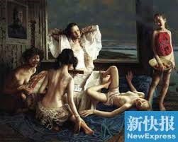
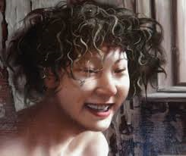
En realidad, hay otra versión de esto cuadro!!!!
Diferencias:
→ menos oscuros/ los colores mas claros, ¿más optimista?
Japón ya no hace la vista gorda a otras personas…sonríe y habla con china. ¿Falso?
reloj!→ El horario de la conferencia de Six Party Talks 六方會談

Slide 12
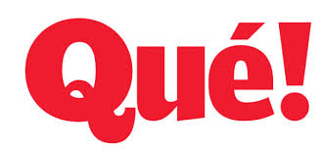
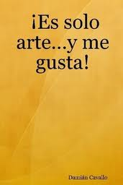
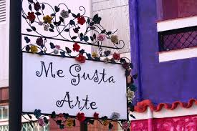
En conclusión:
El artista nunca ha respondido nada!!!!!!!
Abierta a interpretación
El artista esta muerto después de que ha creado la obra.
La obra→ somos nosotros, el público quien decide la vida y el significado de la obra =)
Muchas Gracias por vuestra atención

